Slide 1

আজকের ক্লাসে সবাইকে স্বাগতম
স্বা
গ
ত
ম
মোহাম্মদ শফিকুল ইসলাম
সহকারি শিক্ষক
কাননপুর সরকারি প্রাথমিক বিদ‌্যালয়, দেওয়ানগঞ্জ, জামালপুর।

Slide 3


পাঠ পরিচিতি
শ্রেণিঃ প্রথম
বিষয়ঃ প্রাথমিক গণিত
অধ্যায়ঃ জ‌্যামিতিক আকৃতি
পাঠ্যাংশঃ আকৃতি চিনি

Slide 4


শিখনফল
এই পাঠ শেষে শিক্ষার্থীরা…

Slide 5

প্রিয় শিক্ষার্থীবৃন্দ চলো কিছু স্থির চিত্র দেখে আসি

Slide 6







Slide 7

চিত্র গুলিকে আমরা কিভাবে চিহ্নিত করতে পারি ?
গোল

Slide 8

চিত্র গুলিকে আমরা কিভাবে চিহ্নিত করতে পারি ?
তিনকোনা

Slide 9

চিত্র গুলিকে আমরা কিভাবে চিহ্নিত করতে পারি ?
চারকোনা

Slide 10
প্রিয় শিক্ষার্থী বন্ধুরা তাহলে আজ আমরা জ‌্যামিতিক আকৃতি চিনবো ও শনাক্ত করব।

Slide 11
বাস্তব উপকরণের সাহায্যে ধারণা দেবো

Slide 12

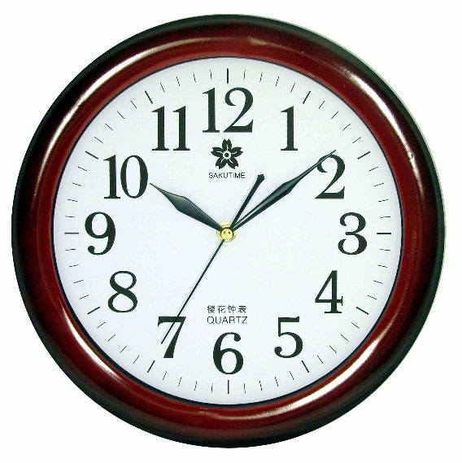


নিচের ছবিগুলো কোন আকৃতির
গোল আকৃতি

Slide 13
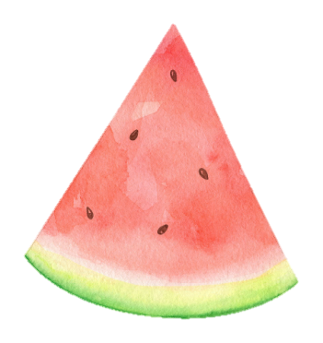

নিচের ছবিগুলো কোন আকৃতির
তিনকোনা আকৃতি

Slide 14




নিচের ছবিগুলো কোন আকৃতির
গোল আকৃতি

Slide 15

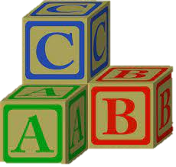

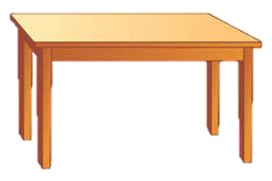
নিচের ছবিগুলো কোন আকৃতির
চারকোনা আকৃতি

Slide 16
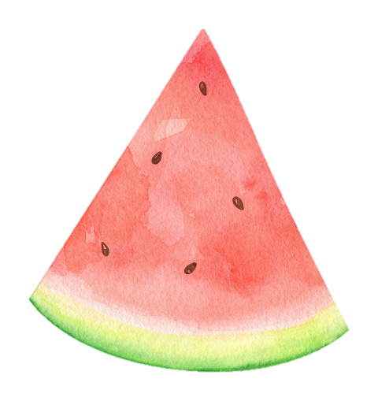


নিচের ছবিগুলো কোনটি কোন আকৃতির
তিনকোনা আকৃতি
চারকোনা আকৃতি
গোল আকৃতি

Slide 17
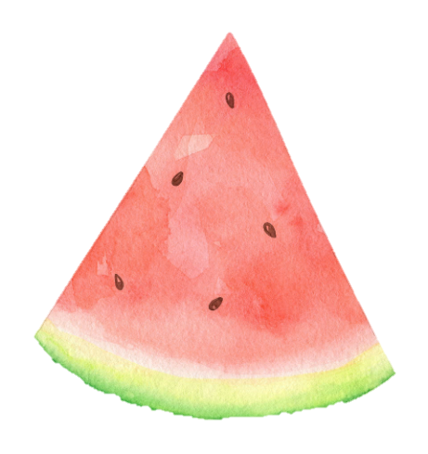
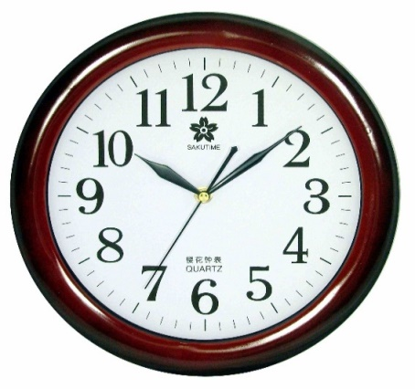

বিভিন্ন আকারের বস্তু চিনি
তিনকোনা আকৃতির
গোল আকৃতির
চারকোনা আকৃতির

Slide 18

একক কাজ
১। বিভিন্ন আকৃতির বস্তুর দুটি করে নাম লেখ।

Slide 19
কোনটি কোন আকৃতির
গোল আকৃতি
তিনকোনা আকৃতি
চারকোনা

Slide 20


নিচের কোনটি তিনকোনা আকৃতির ?
ক)
খ)
গ)

Slide 21
নিচের কোনটি গোল আকৃতির ?
ক)
খ)
গ)

Slide 22
নিচের কোনটি চারকোনা আকৃতির ?
ক)
খ)
গ)

Slide 23

জোড়ায় কাজ
শ্রেনীকক্ষের গোল, তিন কোনা, চারকোনা বস্তুগুলো শনাক্ত কর।

Slide 24

গোল আকৃতি খুজে বের করি

Slide 25
তিনকোনা আকৃতি খুঁজে বের করি
তিন
ক

Slide 26
চারকোনা
চারকোনা
চারকোনা আকৃতি খুঁজে বের করি
চারকোনা
চারকোনা

Slide 27

দলীয় কাজ
গোল দল
তিনকোনা দল
চারকোনা দল

Slide 28
গোল দল গোল আকৃতির সাথে,
তিনকোনা দল তিনকোনা আকৃতির সাথে,
চারকোনা দল চারকোনা আকৃতির সাথে,
ডান বাম দাগ টেনে মিল করো।

Slide 29



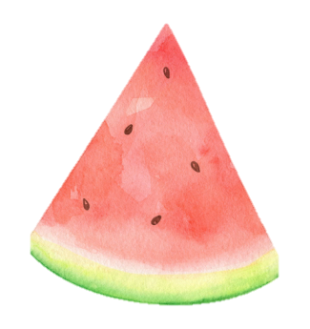


Slide 30
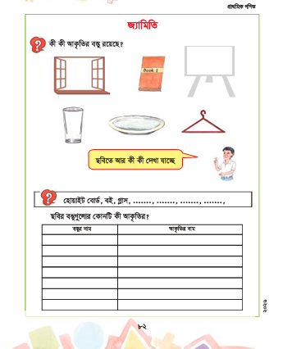
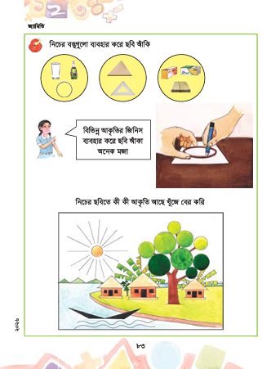
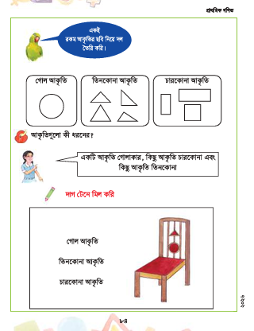
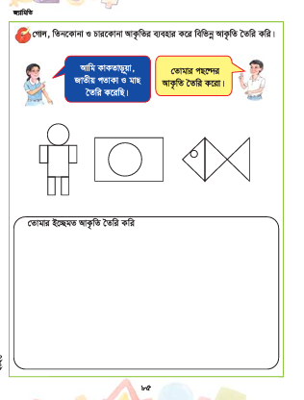
প্রাথমিক গণিত বইয়ের ৮২,৮৩,৮৪,৮৫ পৃষ্টা খোলে চিত্র গুলো দেখ

Slide 31
মূল্যায়ন
মূল‌্যায়নের ক্ষেত্র | নির্দেশক
জ্ঞান | গোল, তিন কোনা, চারকোন, আকৃতিগওলো শনাক্ত করো।
দক্ষতা | গোল, তিন কোনা, চারকোনা আকৃতি বিশিষ্ট বস্তু আলাদা করো। ছবি দেখে বিভিন্ন আকৃতির নাম লিখে ছক পূরন করো।
মূল‌্যবোধ ও দৃষ্টি ভঙ্গি | শিখনের জন‌্য সক্রিয় ভাবে আলোচনায় অংশগ্রহন করবে। শ্রেণীকক্ষের গোল, তিনকোনা, চারকোনা আকৃতিগুলো শনাক্ত করবে।

Slide 32
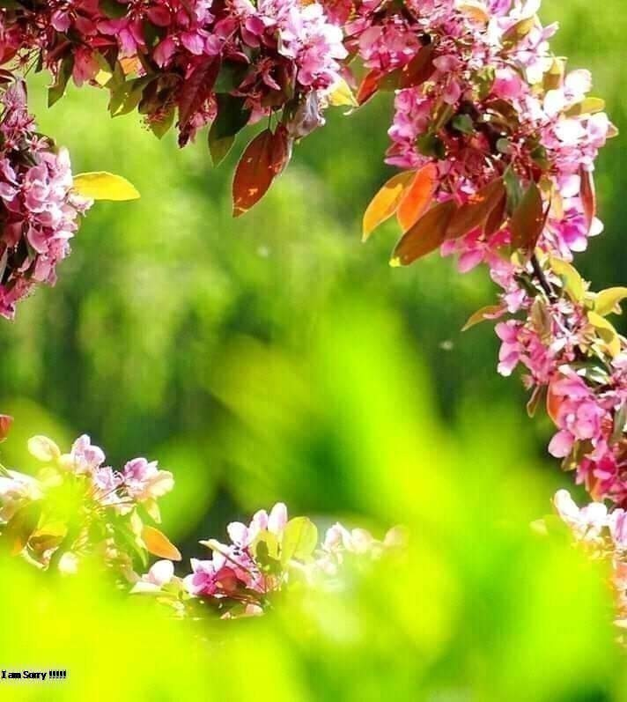

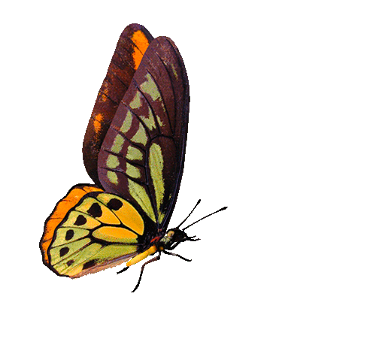
বাড়ির কাজ
ধন্যবাদ
তোমাদের বাড়ির গোল, তিন কোনা, চারকোনা, আকৃতির বিভিন্ন বস্তুর ছবি আকার চেষ্টা করবে।

